Slide 1
Aktualitates bāriņtiesu darbā
Laura Ķurbe
Bāriņtiesu un audžuģimeņu departamenta direktora vientniece
2018.gada 13. novembrī

Slide 2

Piekritība lietās ar ārvalstu elementu
Bāriņtiesas lietu piekritības pamatnoteikumi - Bāriņtiesu likuma VI nodaļā.
Regulējums, kas nostiprināts Latvijas normatīvajos aktos, piemērojams nacionālās piekritības lietās.
Ārvalstu elementa gadījumā, jāvadās pēc - Eiropas Padomes Regulas Nr.2201/2003 par jurisdikciju un spriedumu atzīšanu un izpildi laulības lietās un lietās par vecāku atbildību un par Regulas Nr.1347/2000 atcelšanu (turpmāk- Briseles II bis regula)
Tuvuma kritērijs
Ja konstatē pretrunu starp starptautisko tiesību normu un Latvijas tiesību normu, piemēro starptautisko tiesību normu.

Slide 3
Piekritība lietās pēc tiesas pieprasījuma
Pārdeklarešanās problēmas
Dzīvesvietas deklarēšanās fakts pats par sev nerada civiltiesiskās sekas(Dzīvesvietas deklarēšanās likuma 2. panta otrā daļa)
Atzinumu tiesai sniedz tā bāriņtiesa, kura lietu uzsākusi.

Slide 4
Procesuālā taisnīguma princips
Administartīvā procesa likuma 14.¹ pants un 37. panta pirmā daļa
Viens no elementiem – Objektivitāte
Ja saprātīgam vērotājam no malas var pastāvēt pamatotas šaubas
Jāizvairās no subjektīvas attieksmes paušanas jebkādā veidā (vārdos, izteiksmes veidā, intonācijā, žestos, mīmikā u.c.)
konfliktsituācijas lielākoties rodas, pieļaujot saskarsmes un attieksmes kļūdas

Slide 5
Nepilngadīgo personu atbalsta informācijas sistēma (NPAIS)
Ministru kabineta 2014. gada 25. marta noteikumi Nr. 157
Nepilngadīgo personu atbalsta informācijas sistēmas (NPAIS) noteikumi
Stājas spēkā: 28.03.2014.
Institūcijām vēl joprojām lielas problēmas ar informācijas ievadi!

Slide 6
Grozījumi Bāriņtiesu likumā
Stāsies spēkā 21.11.2018.
Likuma panti,uz kuriem grozījumi attieksies:
7. pants, 17. pants, 22. pants, 23. pants, 24. pants, 27. pants, 39. pants, 41. pants, 48.pants, 53. pants, 54. pants, 55. pants, 59.5 pants, 62. pants, 64. pants, 71. pants, 80. pants, 82. pants
https://likumi.lv/ta/id/302799-grozijumi-barintiesu-likuma

Slide 7
Ministru kabineta 2017. gada 12. septembra noteikumi Nr. 545
Noteikumi par institūciju sadarbību bērnu tiesību aizsardzībā

Slide 8
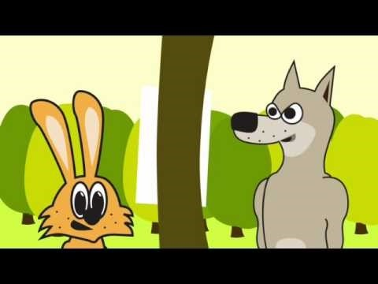

Slide 9
Aicinot uz veiksmīgu starpinstitucionālo sadarbību,
Paldies par uzmanību!

